Slide 1
コーディングパターンの あいまい検索の提案と実装
井上研究室 小笠原康貴

Slide 2
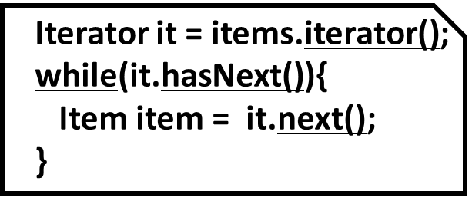
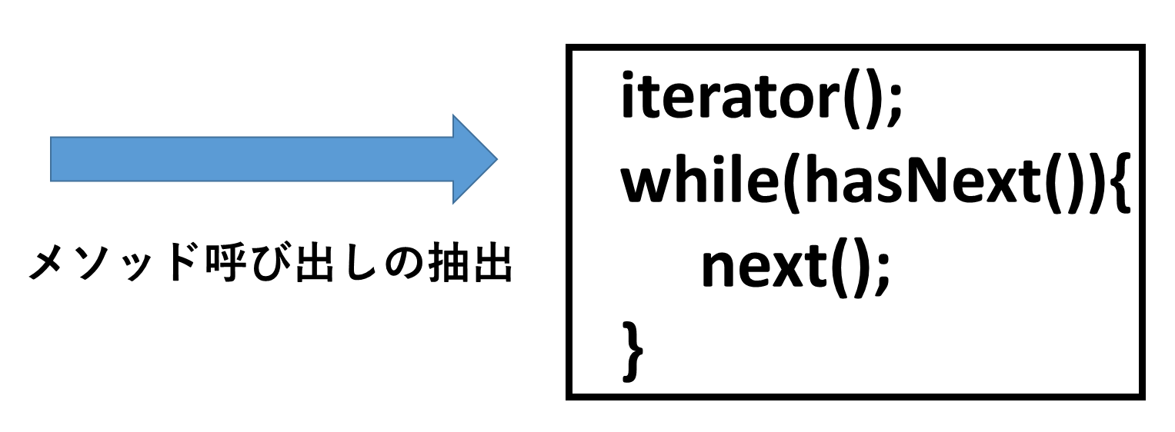
コーディングパターン
ソースコード中に分散して出現する定型的なコード片のこと
特定の処理を実装するイディオムなどが当てはまる
イディオムの抽出
java.util.Iteratorクラスによる
イディオム的実装
形成されるコーディングパターン
Notes:
左下の図は，Iteratorクラスのイディオム的実装の例です．下線部で示した単語がイディオム部分に当たるので、それらを取り出すことで右図のコーディングパターンが形成されます．

Slide 3
コーディングパターンの利用
コーディングパターンを利用できるケース
処理の実装方法の理解
ソフトウェア固有の処理やAPIの処理など，実装例がドキュメントとして残っていない場合
ソフトウェア保守
同一の処理は同一の実装が好ましい
実装方法のルールを共有することが容易
Notes:
ソースコード中のコーディングパターンの実装を確認することで，実装方法を理解できます
ソフトウェア保守の観点では，同一の処理は同一の実装が好ましいので，コーディングパターンを把握することで実装方法の～

Slide 4
関連研究
シーケンシャルパターンマイニングを用いたコーディングパターン検出[1]
ソースコード中のコーディングパターンを自動で一括検出できる
API利用例検索ツール[2][3]
APIの利用例は一種のコーディングパターン
特殊な検索クエリを用いて，ソースコードから調査対象のAPIを利用しているコード片を検出する
[1]石尾 隆,伊達 浩典,三宅 達也,井上 克郎.シーケンシャルパターンマイニングを用いたコーディングパターン抽出.情報処理学会論文誌, Vol. 50, No. 2, pp. 860-871,2009.
[2]竹之内 啓太,石尾 隆,井上 克郎.プログラミング言語の構造を考慮したapi利用例検索ツール.ソフトウェア工学の基礎23, pp. 23--32, 2016.
[3]竹之内 啓太,石尾 隆,井上 克郎.変数のデータフローによるAPI利用コード例の検索.コンピュータソフトウェア, Vol.34, No.4, pp.68--74,2017

Slide 5
関連研究の問題点
シーケンシャルパターンマイニングを用いたコーディングパターン検出
処理が大きく，特定のコーディングパターンを調査することに向いていない
API利用例検索ツール
類似する利用例がまとめて検出されるため，自分に必要な利用例を判断することが難しい
類似するコーディングパターンの
運用状況を提示する必要がある

Slide 6
従来の検出結果
BufferedReader（）;
read();
close();
最適な実装を判断したいが…
類似する実装が混在
欲しい情報がうまく見つからない可能性
全体において有力な実装がわからない
BufferedReader（）;
readLine();
close();
BufferedReader（）;
close();
Notes:
従来の検出法により，利用例を実装するコード片が検出できますが，左の図に示すような類似するパターンの実装が混在する可能性があります．その結果，欲しい情報を持つ実装例が検出結果に埋もれてうまく見つからなかっったり，それぞれの実装がどの程度有力であるかがわかりづらいという点がありました．

Slide 7
研究の方針
BufferedReader（）;
read();
close();
類似するパターンを別々に提示し，それぞれの出現頻度を把握すれば，判断が容易
10%
BufferedReader（）;
readLine();
close();
70%
コードブロックの分別を行うキーワード検索を提案し，類似するパターンの分別を行う
BufferedReader（）;
close();
20%
Notes:
そこで，類似するコーディングパターンを実装するコード片を別々に提示し，その出現頻度を把握できれば，必要な利用例の判断を手助けできると考えました．
例えばこの例では，～
そのために，本研究では，コードブロックの分別を行うキーワード検索を提案し，類似するパターンの分別を行います

Slide 8
提案手法
ソースコード中の類似するコーディングパターンの 運用状況を提示するためのソースコード検索
検索に一致する結果と一致しない結果の双方を取り出す
検索をコードブロック単位で行う
検索結果を再利用できる
従来の検索と区別するため，提案する検索をあいまい検索と呼称

Slide 9
手法の手順
検索クエリとして任意の文字列を与える
ソースコードの構文解析によりコードブロックを抽出
コードブロックの集合に対して検索を実行
検索に一致したコードブロックと，一致しなかったコードブロックをグループ化し，双方を出力

Slide 10
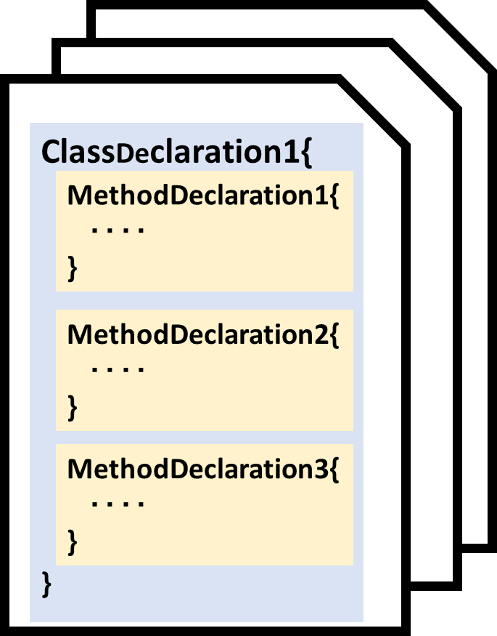
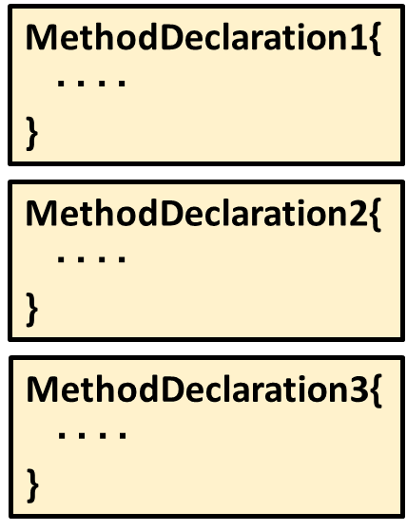

検索対象の抽出
検索対象となるコードブロックの抽出を行う
構文解析による抽出
コードブロックの集合
Class class1{
void method1(){
‥‥
}
void method2(){
‥‥
}
void method3(){
‥‥
}
}
構文解析

Slide 11
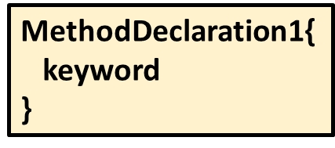
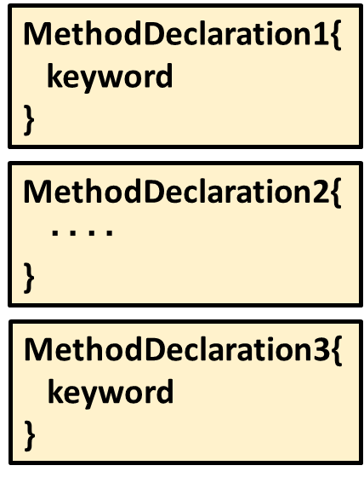
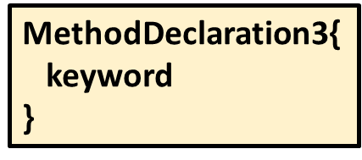
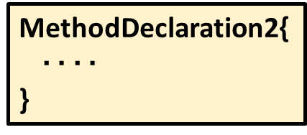
コードブロックの分別
抽出されたコードブロックの集合に対して検索を実行
検索に一致するコードブロックと一致しないコードブロックをそれぞれグループ化
一致
検索クエリ
keyword
不一致

Slide 12
検索結果の再利用
一致グループ
検索
keyword1
不一致グループ
コードブロックの集合
別の検索の
対象に利用
一致グループ
検索
keyword2
不一致グループ
Notes:
提案する検索によりコードブロックを分別することを説明しましたが，分別されたコードブロックのグループを別の検索の対象に再利用することができます．この例では，word1というキーワードによる検索の不一致グループに，word2というキーワードで検索を行っています

Slide 13
コーディングパターンの分別方法
コーディングパターン内のキーワードが幾つかわかれば，それに類似するコーディングパターンを形成するコードブロックを分別可能
keyword1:一致
keyword2:一致
keyword3:一致
keyword1:一致
keyword2:不一致
keyword3:一致
{
keyword1;
keyword2;
keyword3;
}
{
keyword1;
keyword3;
}
類似コーディングパターン
Notes:
この検索を用いてどのように類似するコーディングパターンの分別を行うを説明します．

Slide 14
提案手法の利用例
入力
本ツール
出力
ソースコード
Word1を含む?
パターンA:10個
word1
word2
word3
50個
一致
35個
不一致
Word2を含む?
Word3を含む?
パターンB:5個
word1
word2
word3
パターンを形成する語
15個
一致
35個
一致
word1
word2
word3
Word3を含む?
パターンC
10個
一致
パターンC:35個
5個
不一致
word1
word2
word3
パターンA
パターンB

Slide 15
ケーススタディ
提案手法により，類似するコーディングパターンを形成するコードブロックを，分別して提示できるか確認するために行う
対象は６つのオープンソースソフトウェアのJavaソースコード
既存研究により上記のソースコード中で確認されている，java.sql.ResultSetクラスに関するコーディングパターンを調査

Slide 16
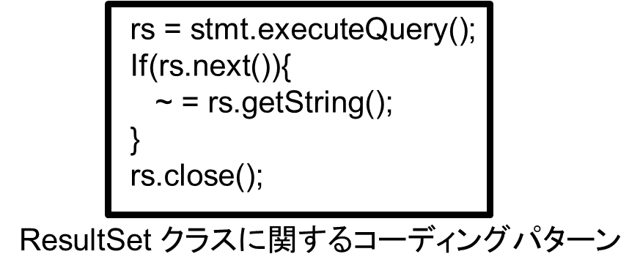
検索方法
検索クエリとして，コーディングパターン例中に出現するResultSetクラスに関するメソッド呼び出しを利用
executeQuery()
next()
getString()
close()

Slide 17
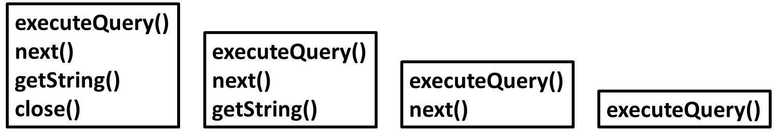
コードブロックの分別結果
A
B
C
D
8個
8個
2個
1個
類似するコーディングパターンを分別して提示することができた
グループAの8個は全て同じソフトウェアから検出された
グループCから，getStringの代わりにgetInt，getBooleanを用いる少数派の実装を発見することができた
Notes:
Aのパターンは，そのソフトウェアの実装のルールであると推測できます
少数派の実装は，従来だと見逃してしまう可能性がありましたが，getStringを用いないコードブロックを分別することで，発見することが容易になりました．

Slide 18
まとめと今後の課題
検索の不一致結果を取り出す検索により，類似するコーディングパターンの分別を行った
従来では確認が難しかった，類似コーディングパターンごとの出現回数などの情報が確認できた
検索の煩雑さの解消
コードブロックの分別行程を自動で行えるように拡張する
検索クエリの記述能力の改善
制御構造やキーワードの順番を考慮できるようにする

